Slide 1
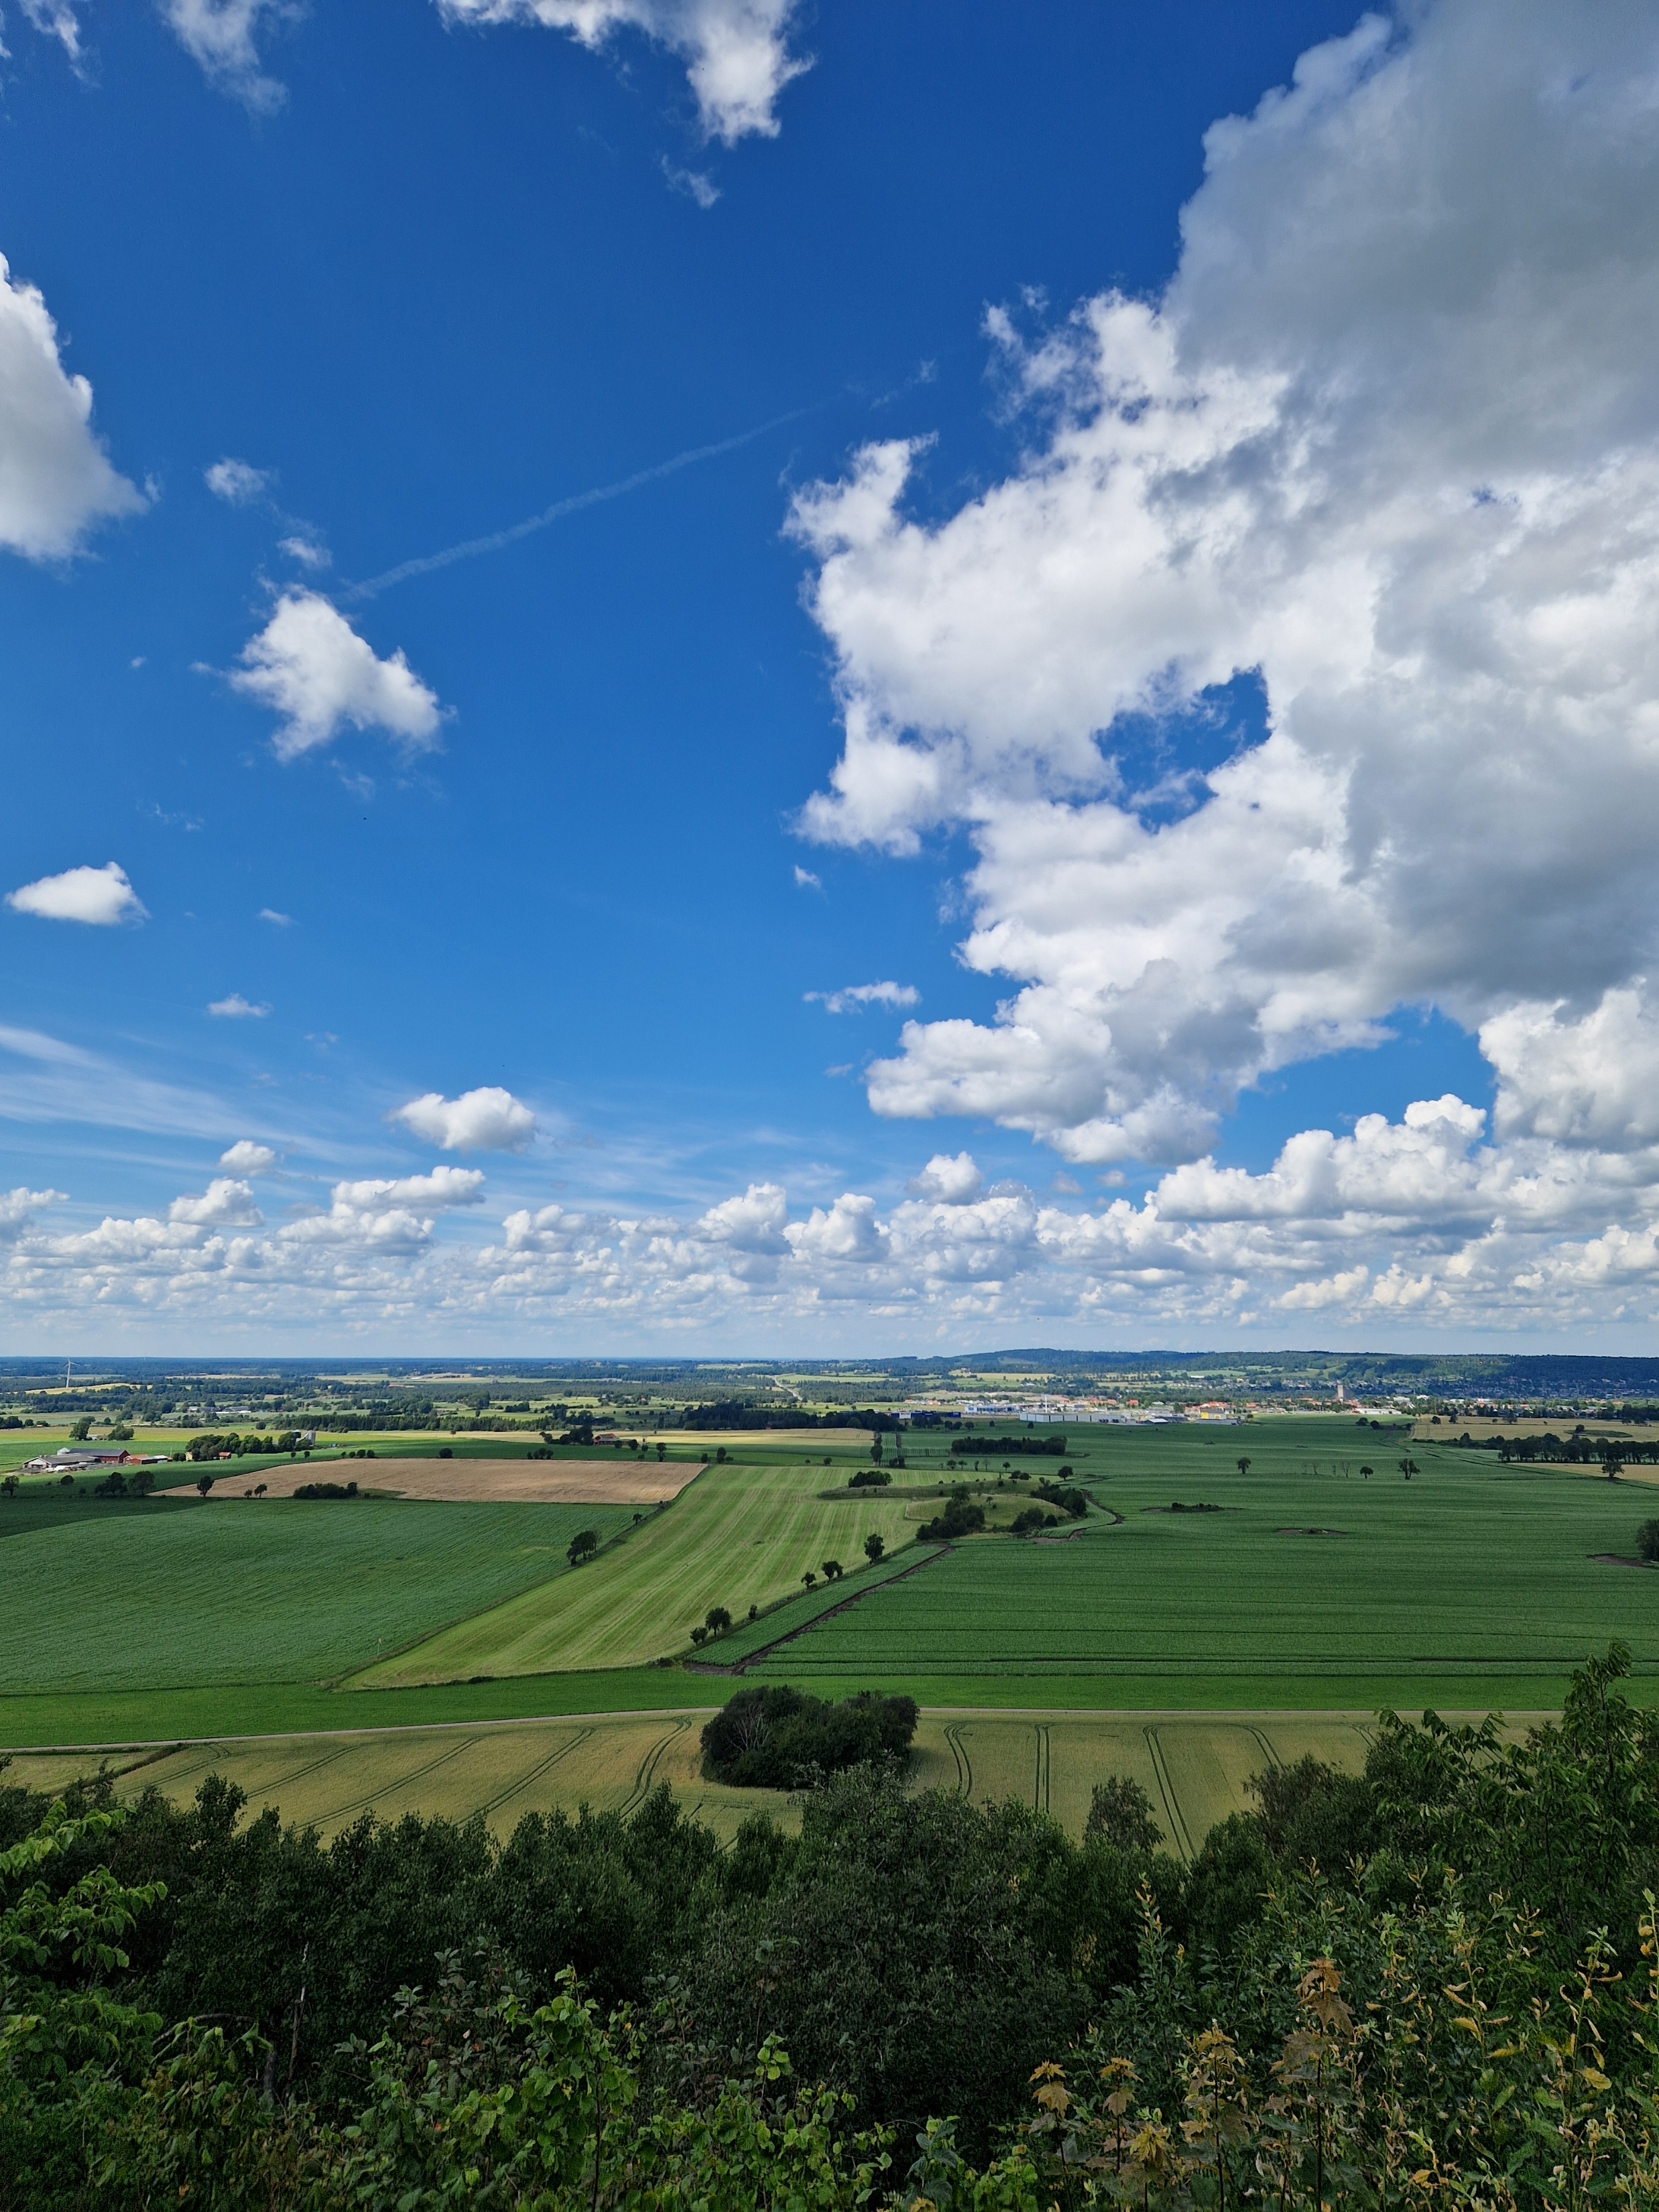
Meteorologi

Slide 2
Områden
Atmosfären
Densitet och temperatur
Fuktighet
Temperaturskiktning
Lufttryck
Vind
Moln
Sikt
Luftmassor
Fronter
Notes:
Ett urval av delar i Meteorologi

Slide 3
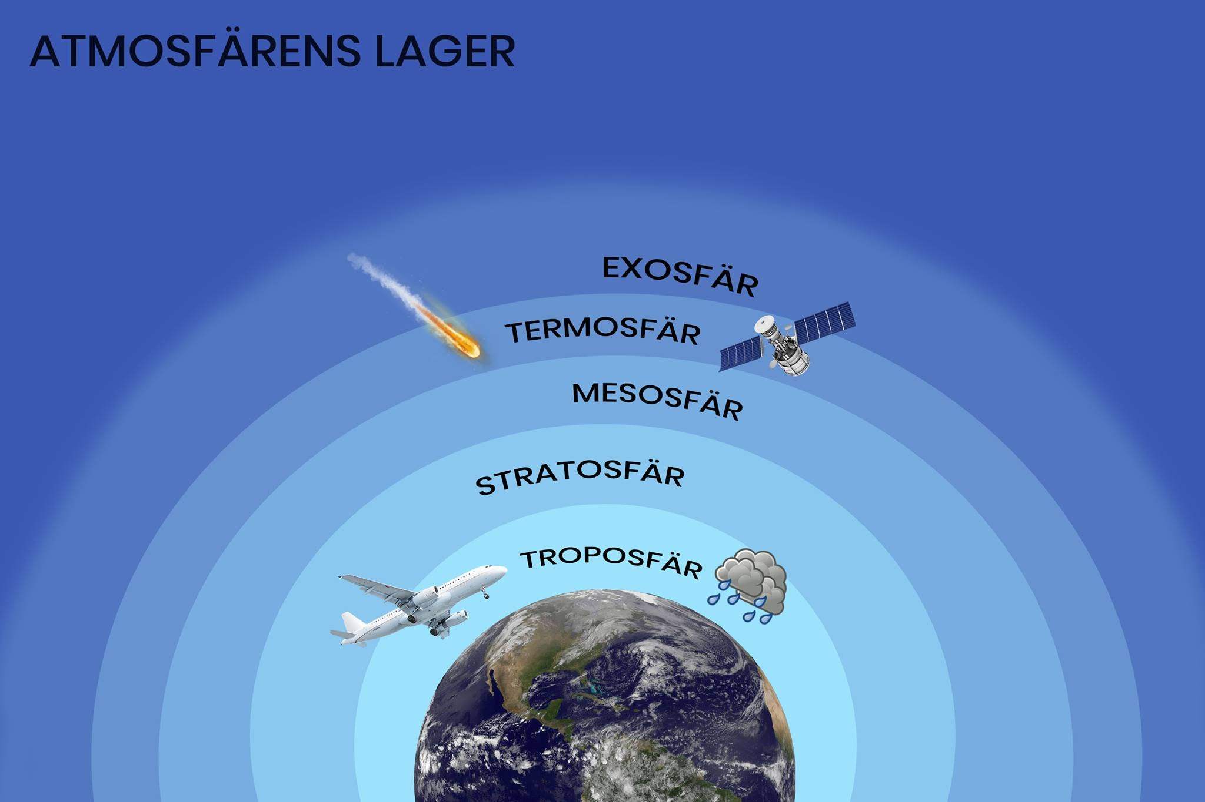

Slide 4
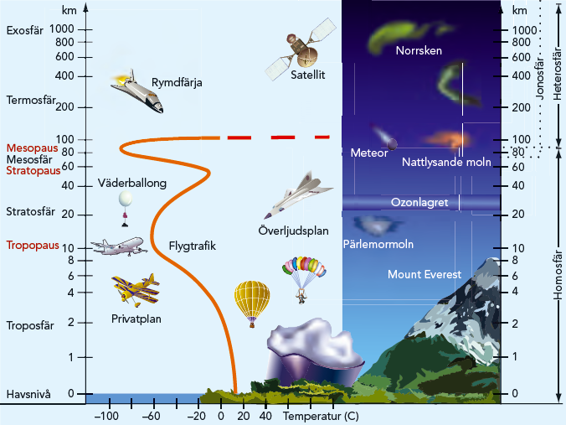
Temperaturen avtar ca 2°C/1000 fot (1,98°C/1000fot)
Tropopausen ca 11km (36000 fot) och temperaturen är -56,5 °C (ISA, Internationella standardatmosfären)
Ozonlagret består av ozon (O₃) och skyddar oss mot skadlig UV-strålning från solen.
Notes:
ISA är en standardmodell för jordens atmosfär som används inom bland annat flyg, meteorologi och aerodynamik.
ozon (O₃) är en speciell form av syre.
Ozon finns i hela stratosfären, men koncentrationen är högst i ett visst skikt – det som kallas ozonlagret.
Varför är det varmare i stratosfären?
Det beror främst på ozonet.
Ozon i stratosfären absorberar UV-strålning från solen.
UV-strålningen omvandlas till värme.
Därför ökar temperaturen med höjden i stratosfären.
Tropopausen
Den är högre vid ekvatorn än vid polerna.
Ekvatorn: stark soluppvärmning → luften blir varm, expanderar och stiger.
Tropopausen når ca 18 km höjd.
Polerna: kall luft sjunker ihop → tropopausen ligger lägre, ca 8 km.

Slide 5

Densitet, temperatur och fuktighet

Slide 6
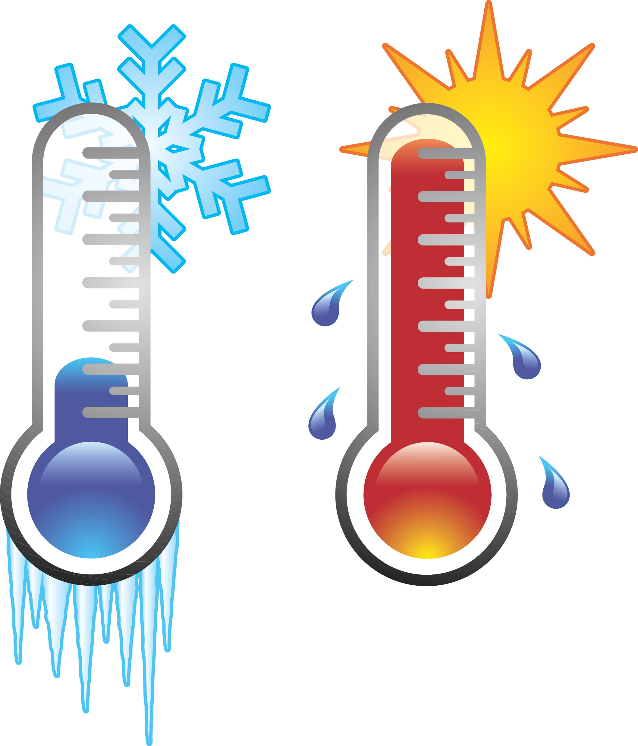
Temperatur
Vad är det som värmer och kyler luften mest ?
Solen: Solinstrålning värmer upp marken, som i sin tur värmer luften (nära marken).
Marken: Olika ytor (asfalt, vatten) värms och kyls olika snabbt. Varm luft stiger och sprider värme genom konvektion och vind.
Natt: Marken avger värmestrålning, marken kyls (luften nära marken kyls).
Molnen: Fungerar som ett filter – de minskar uppvärmningen på dagen och bromsar strålningen (avkylningen) på natten.
Fukten: Fuktiga ytor kyls ner när vatten avdunstar, medan värme frigörs högre upp i luften när vattenångan kondenserar till moln.
Höjden: Luften blir naturligt kallare ju högre upp man kommer.
När är det som kallast på dygnet ?
Ca en timme efter soluppgången.
Notes:
Vad är det som värmer och kyler luften mest ?
Jordytan
Solen: Solen värmer marken → marken värmer luften.
Marken: Olika ytor värms olika snabbt → varm luft stiger och sprider värme genom konvektion och vind.
Natten: Marken avger värmestrålning → marken kyls → luften nära marken kyls.
Molnen: Minskar uppvärmningen på dagen och bromsar avkylningen på natten.
Fukt: Avdunstning kyler, medan kondensation frigör värme.
Höjden: Temperaturen sjunker normalt med höjden.
När är det som kallast på dygnet och varför just då ?
Ca en timme efter soluppgången
Finns risk för att dimma kan bildas alltså efter soluppgången!

Slide 7
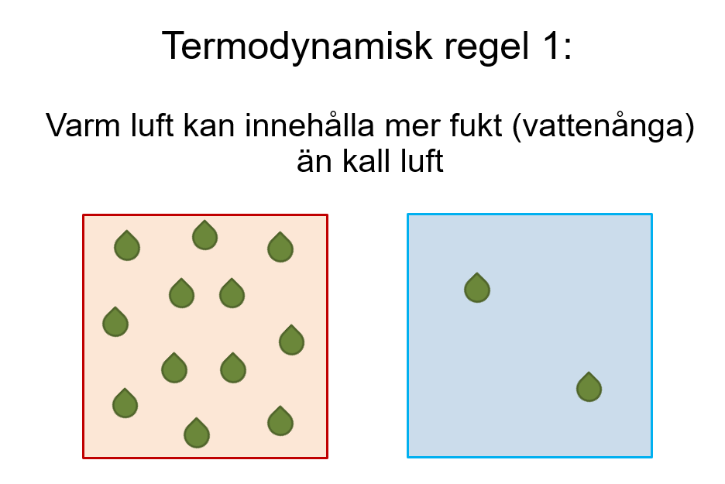
Varm luft har hög energi vilket gör att vattenmolekylerna rör sig supersnabbt, krockar och har svårt att slå sig till ro. Vattnet förblir därför vattenånga.
Kall luft gör att molekylerna tappar energi och saktar ner. När de rör sig långsammare hakar de lättare i varandra när de krockar och bildar vattendroppar.
Notes:
Varm luft: Molekylerna rör sig snabbare → vatten förblir lättare som vattenånga.
Kall luft: Molekylerna rör sig långsammare → vattenånga kondenserar lättare till vattendroppar.

Slide 8
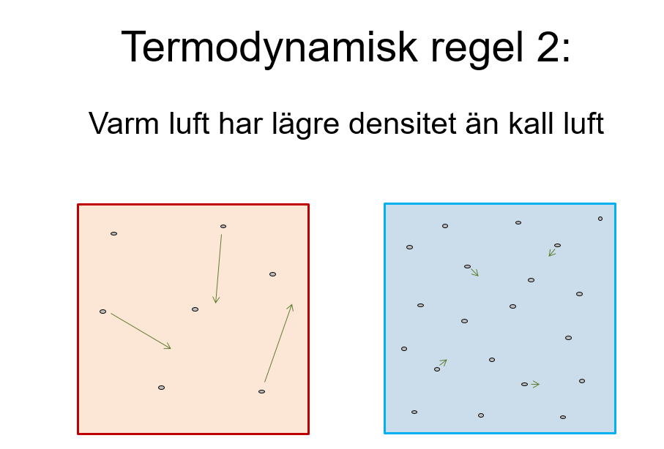
Atomerna i varm luft ”kräver mer utrymme”, rör mycket på sig och det blir därför glest mellan dem. I kall luft däremot rör de sig trögt och långsamt och kan samsas på mindre yta. Den kalla luften blir tyngre per volymenhet.
Notes:
Varm luft: Molekylerna rör sig snabbare → luften expanderar → lägre densitet.
Kall luft: Molekylerna rör sig långsammare → luften blir tätare → högre densitet.

Slide 9
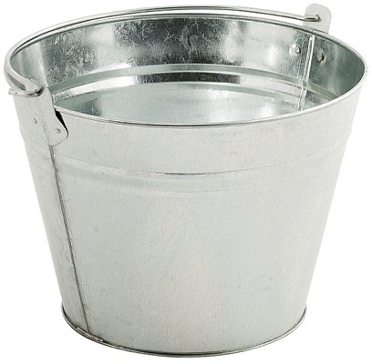
Relativ fuktighet
Kall luft
Varm luft
100% relativ fuktighet i varm luft innebär betydligt mer fukt än 100% i kall luft
Exempel: 50 % relativ luftfuktighet betyder:
Luften innehåller 50 % av den mängd vattenånga som skulle krävas för mättnad vid just den temperaturen.
Absolut luftfuktighet: Hur mycket vattenånga det faktiskt finns i luften? (gram vattenånga / kubikmeter luft (g/m³))
Relativ luftfuktighet: Hur många procent av den maximala mängden vattenånga som finns i luften vid den temperaturen?
Notes:
Vi vet nu att varm luft kan innehålla mer fuktighet än kall luft.
Relativ fuktighet: Hur mycket vattenånga luften innehåller i förhållande till maxmängden vid aktuell temperatur. (Mäts i procent)

Slide 10
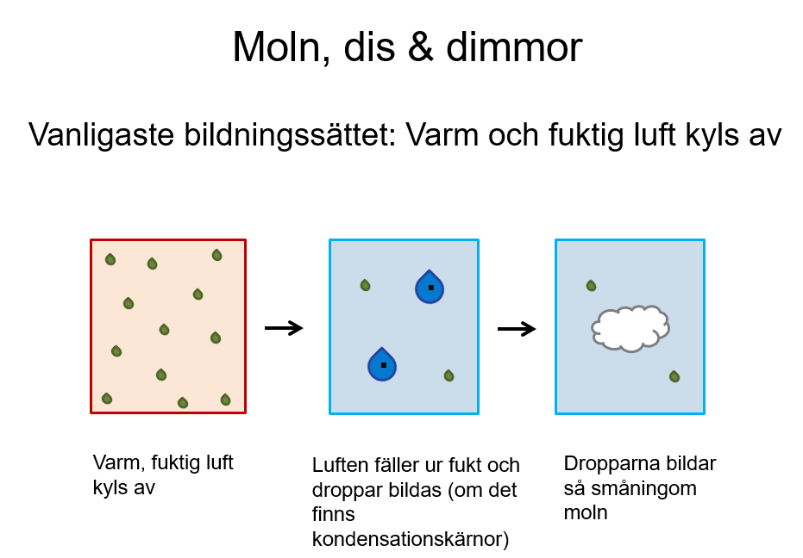
Notes:
Kondensationskärnor:
Små partiklar i luften som vatten kan samlas på.
Exempel: salt, damm, sot och pollen.
Behövs för att vattenånga ska kunna kondensera och bilda droppar.
Medelhavet:
Många partiklar p.g.a. mänskliga utsläpp → många kondensationskärnor.
Varm och fuktig luft → mycket vattenånga.
Ofta disigt. (Dis bildas när vattenånga kondenserar till mycket små vattendroppar som svävar i luften.)
Nordpolen:
Kall och torr luft → lite vattenånga.
Färre kondensationskärnor.
Klarare luft.

Slide 11
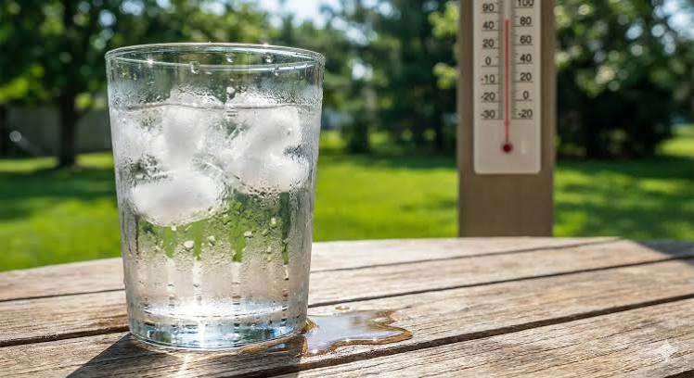
Daggpunkt
Notes:
Ett sätt att förstå daggpunkten visuellt är att titta på ett iskallt glas en varm dag.
Luften närmast glaset kyls ner under sin daggpunkt, vilket gör att osynlig vattenånga kondenserar och blir till synliga vattendroppar på glasets utsida.
När den relativa luftfuktigheten når 100 % har luften nått sin daggpunkt.
Det betyder att den aktuella temperaturen och daggpunktstemperaturen är exakt desamma. Luften är då helt mättad och kan inte ta emot mer vattenånga, vilket gör att kondens (dagg, dimma eller imma) börjar bildas.

Slide 12
Temperaturskiktning
Labil skiktning
Temperaturen minskar snabbt med höjden.
Varm luft stiger lätt, vilket leder till turbulens och hög omblandning.
Gynnar Cumulus- och Cumulonimbusmoln.
Stabil skiktning
Temperaturen minskar långsamt med höjden.
Stigande luft blir snabbt kallare än omgivningen, vertikala rörelser motverkas.
Mindre omblandning, ofta Stratusmoln.
Inversion
Temperaturen ökar med höjden, mycket stabil skiktning.
Stigande kall luft stoppas av det varmare luftlagret högre upp.
Nästan ingen omblandning, luftföroreningar kan ansamlas nära marken.
Notes:
Stigande luft blir snabbt kallare än omgivningen
Lägre tryck → expansion → avkylning
Stigande luft expanderar när lufttrycket minskar och kyls därför av. I en stabil skiktning blir luften snabbt kallare och tätare än omgivningen, vilket motverkar fortsatt uppstigning.

Slide 13
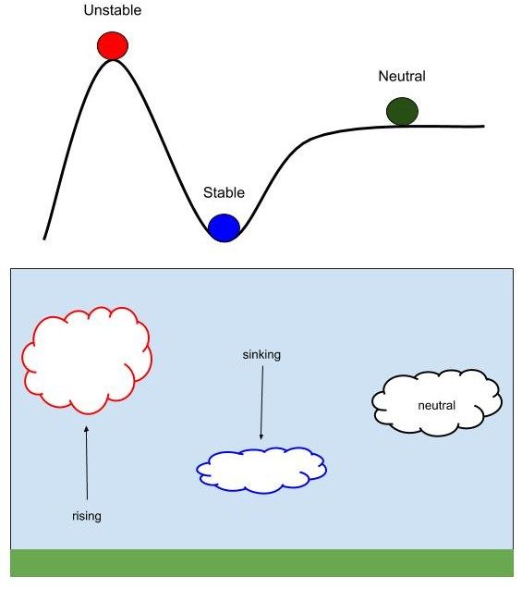
Notes:
Stabil (Stable): Kulan ligger i botten av en skål. Om du knuffar till den rör den sig lite, men rullar snabbt tillbaka till botten. (Detta är luften som vägrar stiga).
Labil/Instabil (Unstable): Kulan ligger på toppen av en uppochnedvänd skål. Om du knuffar till den det minsta lilla kommer den att rulla iväg av sig själv och accelerera nedåt. (Detta är luften som fortsätter att rusa uppåt och bildar oväder).

Slide 14
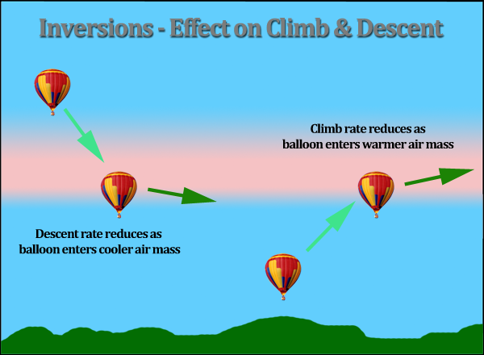
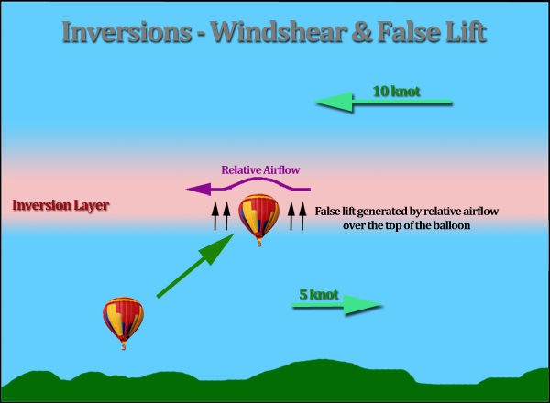

Slide 15
Frågor
Vad skyddar ozonlagret oss ifrån?
Vad heter nivån där temperaturen börjar stiga igen ?
Hur mycket avtar temperaturen med i troposfären ?
När är det som kallast på dygnet ?
Vad är daggpunkt ?
Vad är inversion ?
Notes:
Vad skyddar ozonlagret oss ifrån?
Skadlig UV-strålning från solen.
Vad heter nivån där temperaturen börjar stiga igen?
Tropopausen.
Hur mycket avtar temperaturen i troposfären?
Cirka 2 °C per 1 000 ft (≈ 6,5 °C/km).
När är det som kallast på dygnet?
Cirka 1 timme efter soluppgången.
Vad är daggpunkt?
Den temperatur där luften blir mättad med vattenånga och kondensation börjar.
Vad är inversion?
Ett skikt där temperaturen ökar med höjden, vilket ger mycket stabil luft.

Slide 16
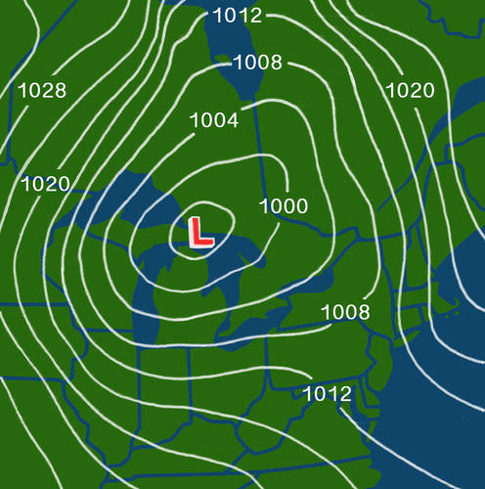
Lufttryck
Fot / meter per hPa (1hPa – 27 fot/ca 8 meter)
Denna tumregel på 27 fot gäller nära marken och havsytan.
Notes:
Luftpelare
Koka vatten på Mount Everest
Vatten kokar när vattnets ångtryck är lika stort som lufttrycket.
På Mount Everest är lufttrycket mycket lägre än vid havsnivå.
Därför behöver vattenmolekylerna inte lika mycket energi för att lämna vätskan som ånga.
Vattnet kan därför börja koka redan vid ungefär 70 °C
(Ju högre upp ett flygplan flyger, desto tunnare blir luften (densiteten minskar). Där ökar antal fot per 1 hPa.)

Slide 17
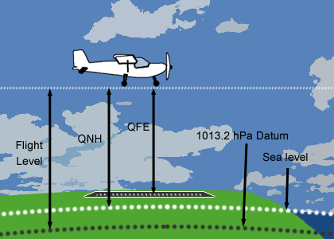
QNH
Det aktuella lufttrycket vid medelhavsnivå (MSL).
Står du på startbanan visar höjdmätaren flygplatsens höjd över medelhavsnivån (AMSL).
QFE
Det aktuella lufttrycket vid flygplatsens referensnivå.
Står du på flygplatsens referensnivå visar höjdmätaren 0 fot.
  Standardatmosfären: 1013,25 hPa vid havsnivå (15 °C)
  MSL – Mean Sea Level – Medelhavsnivån
AGL – Above Ground Level
Notes:
”Datum” relaterar till nollpunkt eller referenslinje.
MSL - Referensytan som man mäter alla höjder ifrån.
QNH
Standard vid nästan all flygning. Används under start, landning och under en viss övergångshöjd (Transition Altitude) vid flygning på sträcka. Viktig för att inte krocka med berg eller kontrollzoner.
QFE
Lokalt i närheten av flygplatsen. Används främst vid lokal flygning i trafikvarvet, vid militärflyg eller segelflyg för att piloten direkt ska se exakt hur högt över landningsbanan flygplanet befinner sig utan att behöva räkna.

Slide 18


Vind
Notes:
Vad är Vind ?
Luft som rör sig.
Orsaken till vind ?
Tryckskillnader, luften rör sig från högtryck mot lågtryck.

Slide 19
Vad är vind ?
Orsaken: Solen värmer jorden ojämnt, vilket skapar områden med högt lufttryck (där luften sjunker) och lågt lufttryck (där luften stiger).
Rörelsen: Naturen hatar skillnader och vill alltid skapa balans. Därför rusar luften från högtryck till lågtryck. Det är denna strömning vi upplever som vind.
Riktningen: Vindar döps alltid efter det håll de blåser ifrån. En sjöbris kommer från havet och en nordlig vind kommer från norr. I tex METAR står det vind 270 grader, alltså från väst.
Notes:
Det blåser från högt tryck till lågt tryck, exempel bildäck eller ballong.

Slide 20
Corioliseffekten
Vad är corioliseffekten?
Hur jordens rotation styr vårt väder
Höger i norr, vänster i söder
Sanningen om virveln i ditt handfat
Notes:
Corioliseffekten:
Jordens rotation gör att stora luft- och vattenmassor avböjs åt sidan.
Vädret:
Jordens rotation böjer stora luft- och vattenmassor och påverkar vindar, havsströmmar och stormars rotation.
Höger i norr, vänster i söder:
Rörelser avböjs åt höger på norra halvklotet och åt vänster på södra.
Handfatet:
Corioliseffekten är för svag för att bestämma rotationsriktningen. Den styrs främst av handfatets form och hur vattnet sätts i rörelse.

Slide 21

Notes:
Jorden snurrar åt öst.
Går fortare på mitten på eftersom större radie från jordaxeln, tänk en karusell eller löparbana.

Slide 22
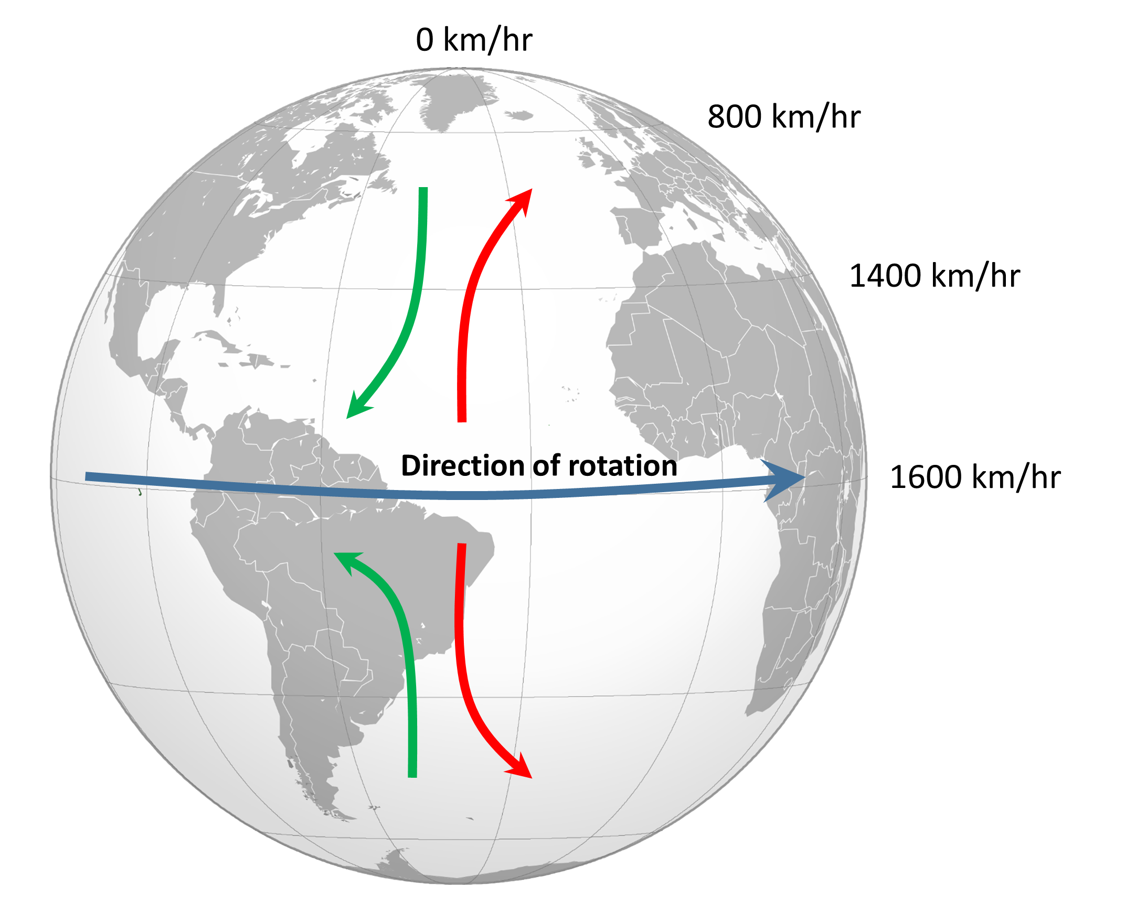
Notes:
Rörelser i nordlig eller sydligriktning

Slide 23
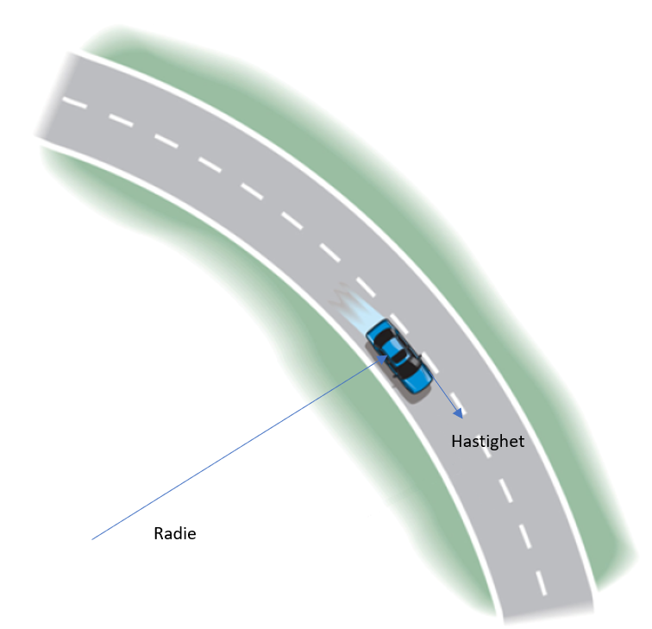
Notes:
Rörelser i Öst/Väst
Högre hastighet = större radie
Mindre hastighet = mindre radie
Centripetalaccelerationen (inåt) a = v^2 / r

Slide 24
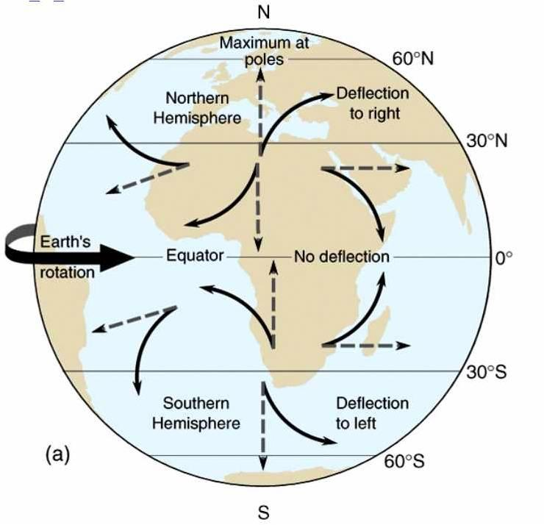

Slide 25
Sanningen om virveln i ditt handfat
Effekten är alldeles för svag på så små ytor. Det är istället handfatets form, kranens placering och hur du drar ur proppen som helt avgör rotationsriktningen.
Teorin stämmer i jätteformat: För att corioliseffekten ska
synas i ett handfat krävs en enorm tank på flera meter i diameter.
Kräver extremt lång tid: Vattnet måste stå helt orört i 24–48 timmar för att alla osynliga virvlar och strömningar från kranen ska hinna dö ut helt.
Laboratorieresultatet: När forskare testade detta under perfekta förhållanden började vattnet rotera motsols när proppen drogs ur – exakt som ett riktigt lågtryck på norra halvklotet.
Notes:
Sanningen om virveln i ditt handfat
Effekten är alldeles för svag på så små ytor. Det är istället handfatets form, kranens placering och hur du drar ur proppen som helt avgör rotationsriktningen.
Teorin stämmer i jätteformat: För att corioliseffekten ska synas i ett handfat krävs en enorm tank på flera meter i diameter.
Kräver extremt lång tid: Vattnet måste stå helt orört i 24–48 timmar för att alla osynliga virvlar och strömningar från kranen ska hinna dö ut helt.
Laboratorieresultatet: När forskare testade detta under perfekta förhållanden började vattnet till rotera motsols när proppen drogs ur – exakt som ett riktigt lågtryck på norra halvklotet.

Slide 26
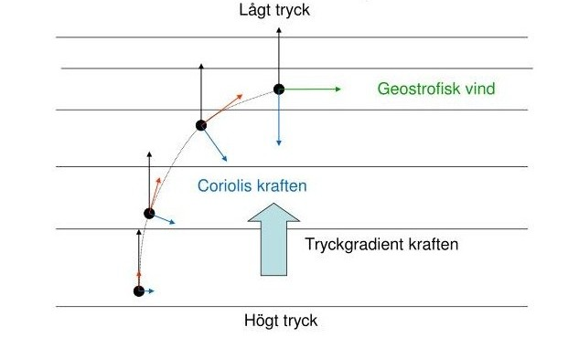
Corioliseffektens påverkan
Notes:
Geostrofisk vind (som finns högt upp) är resultatet av tryckgradientkraften (som vill pressa luften från högtryck till lågtryck) och corioliseffekten (som vill vrida luften åt sidan).

Slide 27
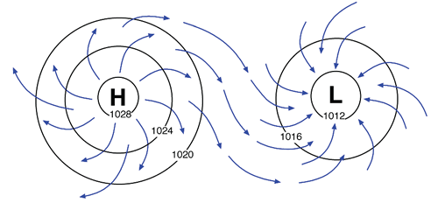
Gradientvind
Gradientvinden uppstår när luften tvingas röra sig längs med krökta isobarer och då adderas en tredje kraft i ekvationen: centrifugalkraften.
Notes:
Geostrofisk vind: Tryckgradientkraft och corioliskraft är i balans.
Gradientvind: Vind som blåser ungefär parallellt med isobarerna, där tryckgradientkraft, corioliskraft och centrifugalkraft är i balans.
Lågtryck: Moturs vind. Centrifugalkraften motverkar tryckgradientkraften → svagare gradientvind.
Högtryck: Medurs vind. Centrifugalkraften förstärker tryckgradientkraften → starkare gradientvind.
Centrifugalkraften – Utåt

Slide 28
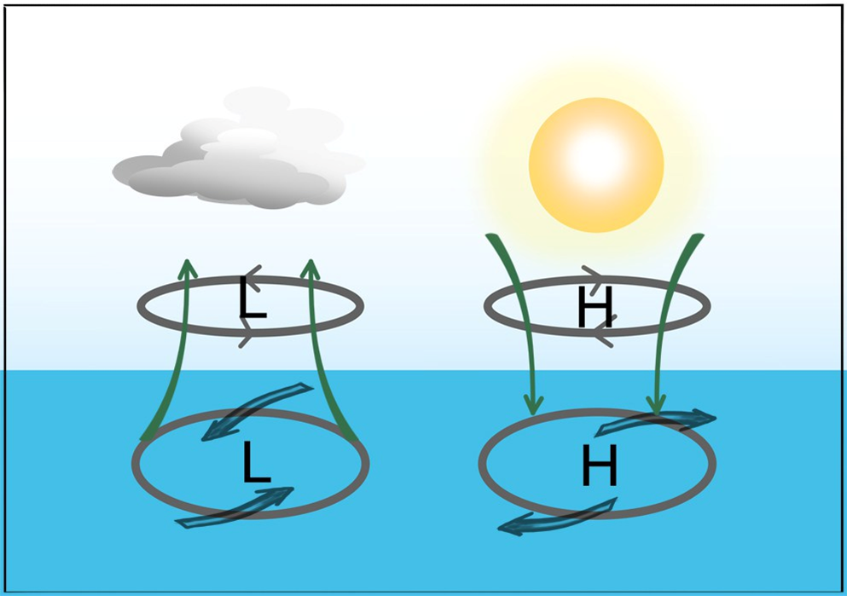
Notes:
Högtryck:
Sjunkande luft → stabil atmosfär → få/låga moln → ofta klart väder
Tråg/lågtryck:
Stigande luft → mer instabilitet → moln kan växa → skurar/åska
(För högtryck)
Adiabatisk uppvärmning
Sjunkande luft →
kompression →
uppvärmning →
lägre relativ luftfuktighet →
moln löses upp.
(molekylernas rörelseenergi → temperaturen stiger.)
Adiabatisk betyder att ingen värme utbyts med omgivningen.
Sjunkande luft: komprimeras → värms adiabatiskt
Stigande luft: expanderar → kyls adiabatiskt
Det är alltså tryckförändringen och luftens expansion/kompression som ändrar temperaturen, inte att luftmassan värms eller kyls av omgivningen.

Slide 29
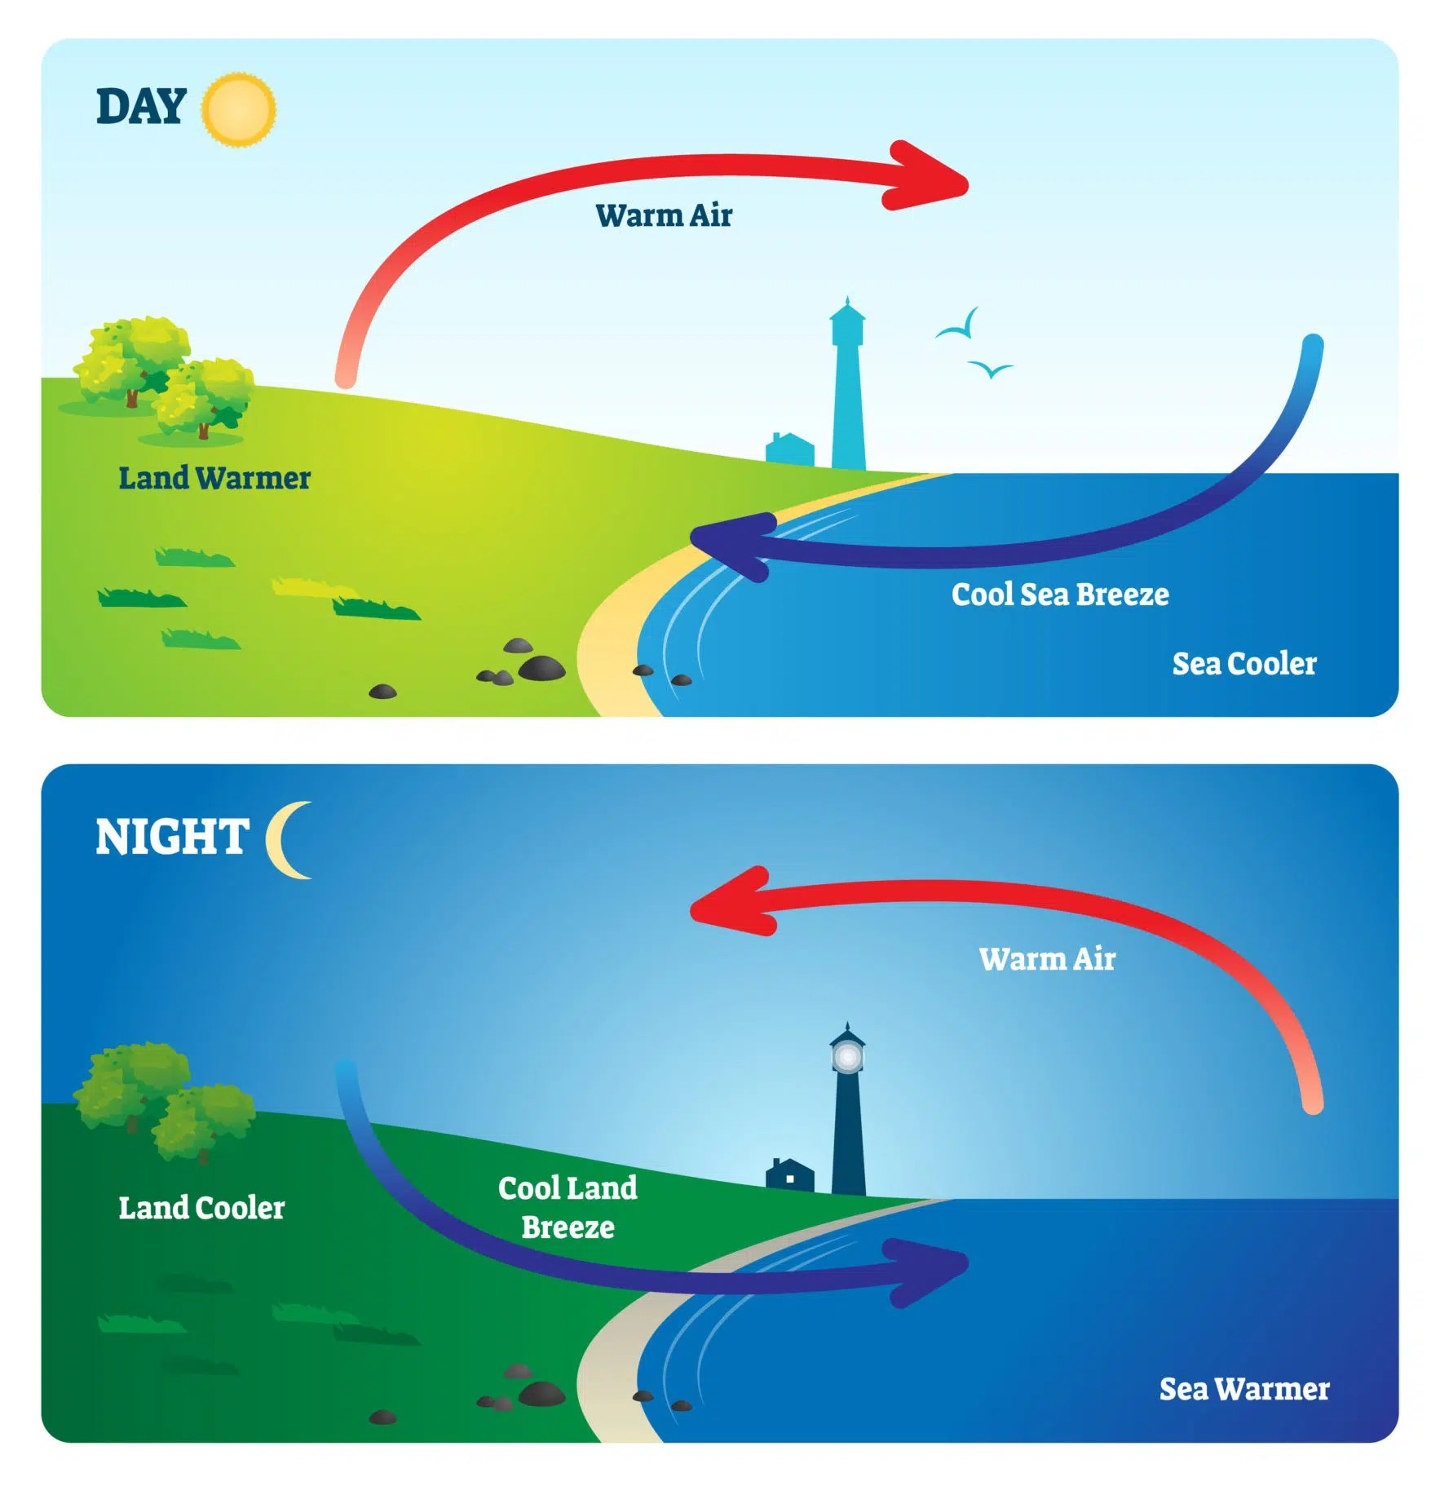
Sjöbris
Förmiddag: Solen börjar värma marken, sjöbrisen startar precis vid strandlinjen.
Eftermiddag: Landytan är som varmast. Sjöbrisen är stark, sträcker sig upp till 50km in över land och kan bilda cumulusmoln.
Kväll: Solen går ner, temperaturerna jämnas ut, vinden avtar.
Natt (Landbris): Landytan blir kall, landbris blåser ut mot havet.
Notes:
Förmiddag (Lugnt/Svag och obestämd vind.)
Eftermiddag (Maximal sjöbris, starka vindar)
Kväll (Stilla): Vinden dör ut helt under en kort period.
Natt (Landbris): Det blåser nu svagt ut mot det ljumma havet fram tills soluppgången.

Slide 30
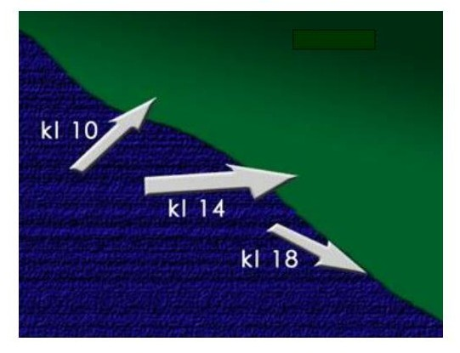
Sjöbris vrider
Under dagen: Landet värms, tryckskillnaden mellan land och hav ökar, sjöbrisen stärks.
Corioliseffekten avböjer den inkommande vinden åt höger, vindriktningen vrids gradvis under dagen.
Eftermiddag: Sjöbrisen är som starkast och har hunnit vridas mest.
Notes:
Friktionen mot landytan kan vara med och påverkar lite med.

Slide 31
Frågor
Hur uppstår vindar ?
Vad är QNH ?
Vad är standardtrycket ?
Hur påverkar Corioliseffekten oss på norra delen av jordklotet ?
Hur uppstår sjöbris ?
Hur rör sig luften kring ett högtryck respektive lågtryck och varför leder det till olika typer av väder?
Notes:
Hur uppstår vindar?
Tryckskillnader i atmosfären driver luften från högtryck mot lågtryck.
Vad är QNH?
Lufttrycket reducerat till havsnivå enligt standardatmosfären.
Vad är standardtrycket?
1013,25 hPa vid havsnivå (15 °C).
Hur påverkar Corioliseffekten oss på norra delen av jordklotet?
Rörlig luft avlänkas åt höger.
Hur uppstår sjöbris?
Solen värmer land snabbare än vatten. Luften över land stiger och ersätts av svalare luft från vattnet.
Hur rör sig luften kring ett högtryck respektive lågtryck, och varför leder det till olika typer av väder?
Högtryck: Luften sjunker och strömmar utåt vid marken → stabilare och ofta torrare väder.
Lågtryck: Luften stiger och strömmar inåt vid marken → mer ostadigt väder med större risk för moln och nederbörd.

Slide 32
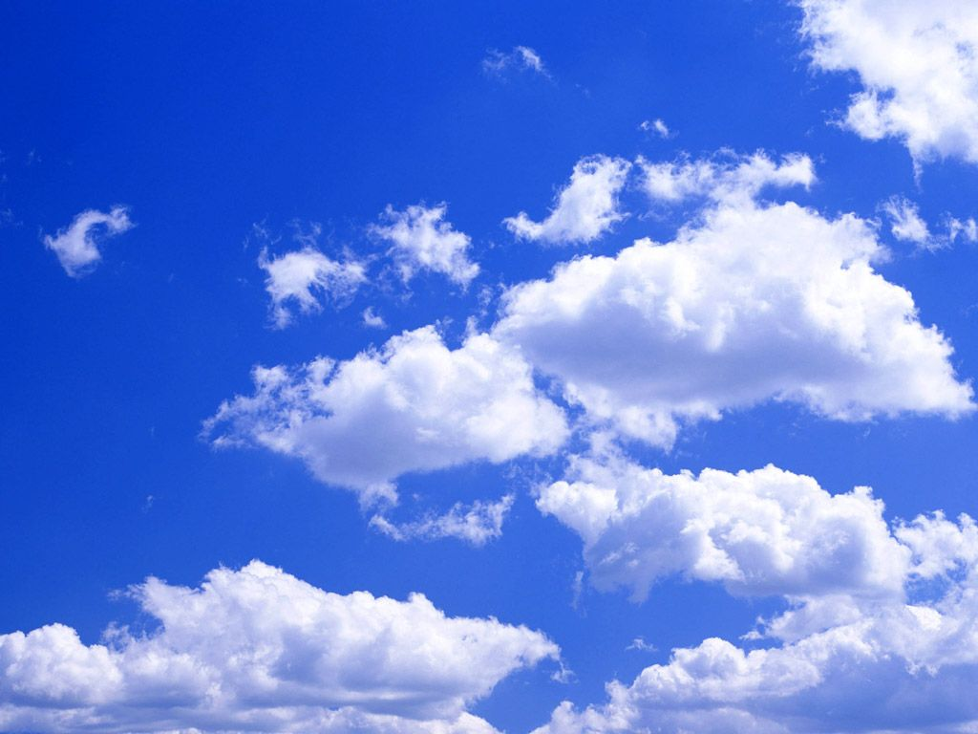
Moln

Slide 33

För att förstå hur moln bildas måste vi först veta:
Hur beter sig luft?
Notes:
Varm luft stiger, kall luft sjunker

Slide 34
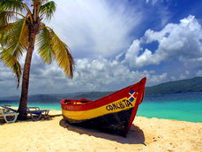
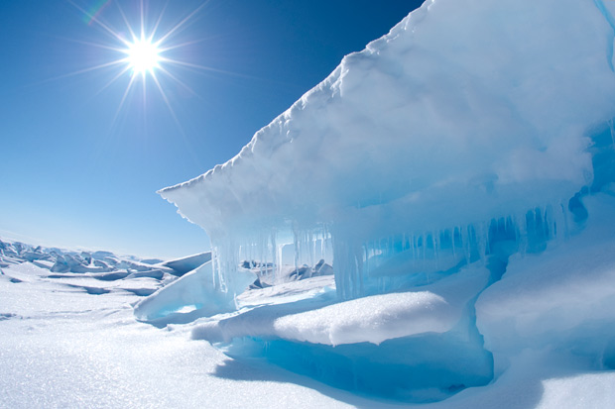
Varm luft:
Lätt och fuktig
Stiger
Kall luft:
Tung och torr
Sjunker
Notes:
Varm luft stiger, kall luft sjunker

Slide 35
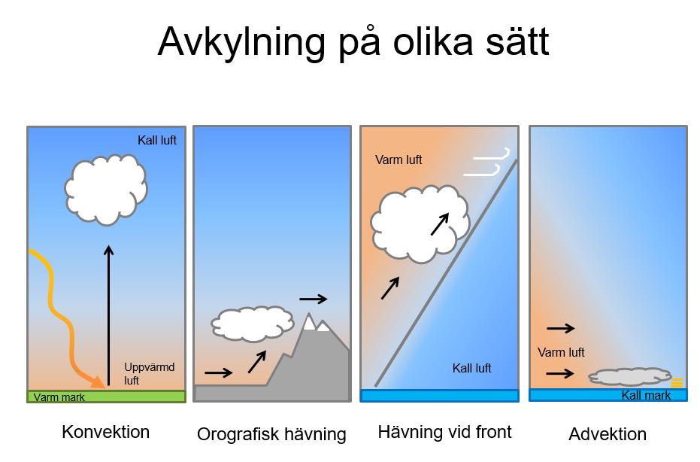
Notes:
Konvektion: Vertikal luftrörelse. Solen värmer marken, marken värmer luften i lägsta skiktet. Luften börjar stiga och kyls av på vägen uppåt. Droppar fäller ur och moln bildas.
Orografisk hävning: Luft tvingas uppåt av terrängen och kyls av då den når högre upp i atmosfären.
Advektion: Horisontell rörelse
Föhneffekten:
Uppför berget → kallare + regn → över berget → nerför → varmare + torrare (sjunkande luft → högre tryck → kompression → uppvärmning.)
Det kallas adiabatisk uppvärmning. Luften får alltså högre temperatur genom kompression utan att den behöver ta emot värme från marken.

Slide 36
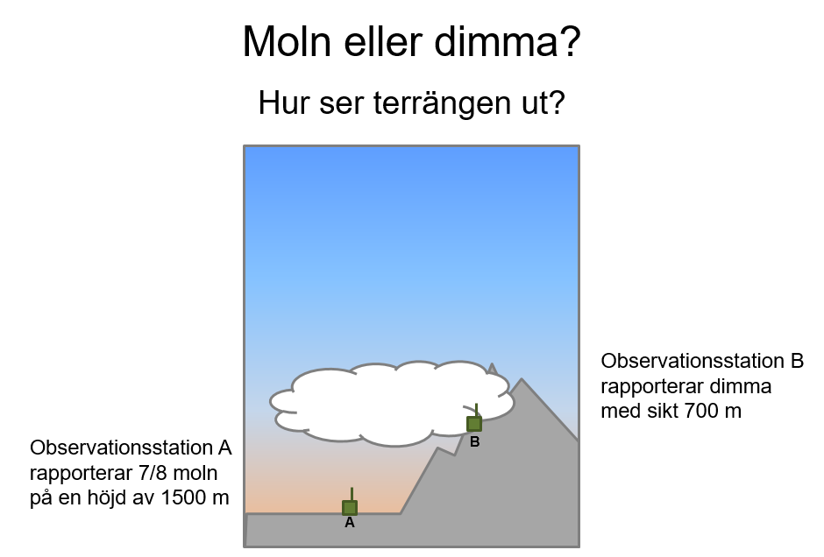

Slide 37
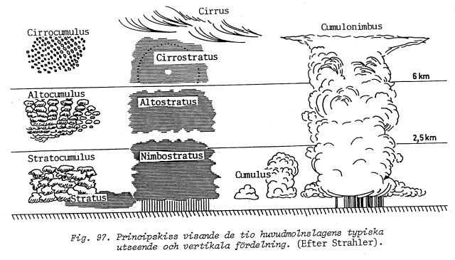
Huvudmolnslagen
Notes:
Höga moln (Cirro-): 20 000 till 40 000 fot. Består helt av iskristaller.
Medelhöga moln (Alto-): 8000 till 20 000 fot. Blandning av vatten och is.
Låga moln (Strato- / Cumlo-): Jordytan upp till 8000 fot.
Åska:
Kraftiga upp- och nedvindar i Cb → kollisioner mellan is/hagel → laddningsseparation → blixt och åska.
Iskristaller och hagel kolliderar och gnids mot varandra → elektriska laddningar separeras → en elektrisk spänning byggs upp → blixt.
Din soffa-exempel fungerar faktiskt bra för att förklara principen: när du gnider dig mot soffan kan elektrisk laddning byggas upp och du kan få en liten stöt.

Slide 38
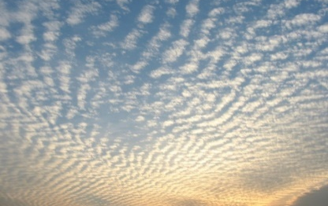
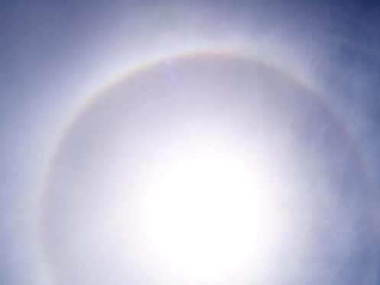
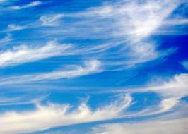
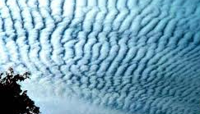
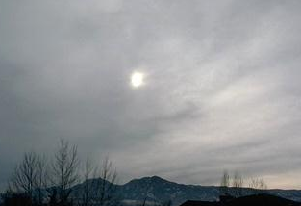
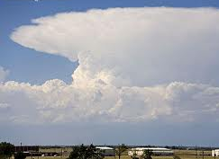
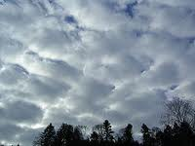
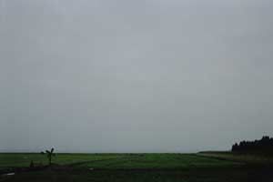
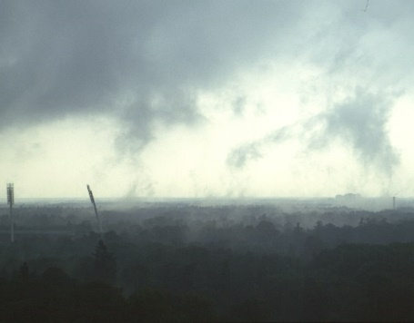
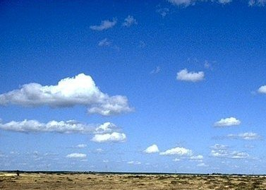
Cc
Cs
Ci
Ac
As
Cb
Sc
Cu
St
Ns
Notes:
CC – Cirrocumulus
AC – Altocumulus
SC – Stratocumulus
CU – Cumulus
CS – Cirrostratus
AS – Altostratus
ST – Stratus
CI – Cirrus
CB – Cumulonimbus
NS – Nimbostratus

Slide 39
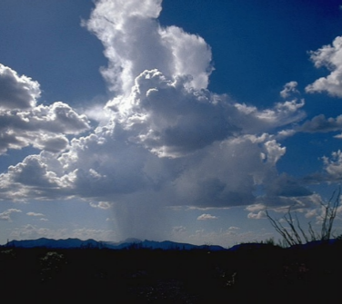
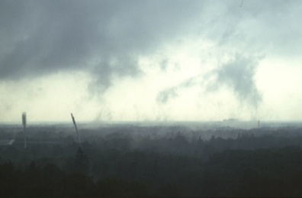
Nederbördsmoln
Cumulonimbus: Regnskurar, snöbyar, hagel, åska
Nimbostratus: Regn, snöfall (frontnederbörd)
Stratus: Duggregn
Stratocumulus: Lätt snöfall

Slide 40
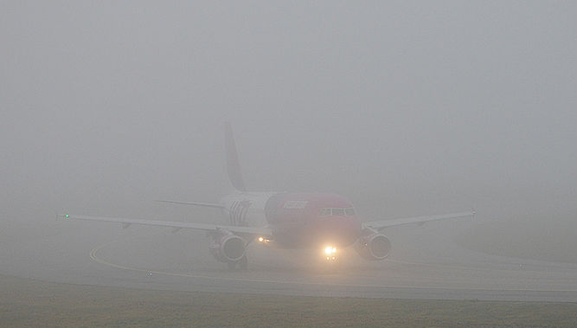
Sikt
Definition dimma: Sikt under 1 km
Vid 1-10 km sikt har vi istället dis

Slide 41
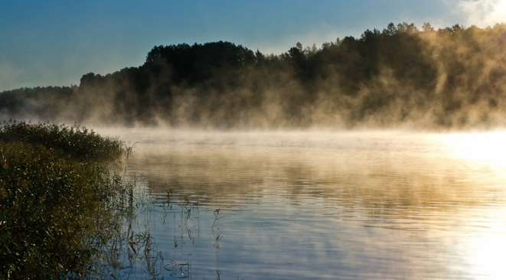
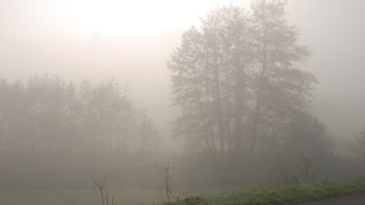
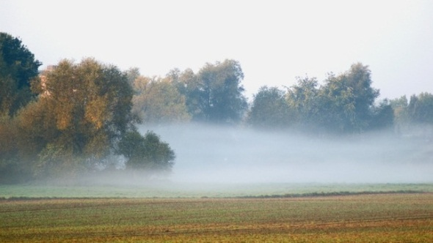
Olika sorters dimma
Sjörök
Kall luft – varmare vatten
Vanligast höst och vinter
Advektionsdimma
Fuktig (varm) luft – kall land- eller vattenyta
Höjd: 1-2 km
Strålningsdimma
Klart väder nattetid
Marken kyls av
Lättar vanligtvis efter soluppgången
Höjd: ett 10-tal meter
Notes:
Höjden för strålningsdimma ett 10-tal meter, för advektionsdimma 1-2km
Advektion = (Horisontell luftrörelse) Luftmassan flyttar sig åt sidan.
Dimma kan komma väldigt fort, om det drar in varmare luft över kalla ytor.

Slide 42
Frågor
Hur bildas cumulusmoln?
Från vilka moln faller det nederbörd ?
Från vilka moln uppstår det kraftiga skurar och åska ?
Hur uppstår och när förekommer strålningsdimma och advektionsdimma ?
Vad är skillnaden på moln och dimma?
Notes:
Hur bildas cumulusmoln?
1. Solen värmer upp markytan.
2. Varm luft stiger uppåt.
3. Luften kyls ner gradvis.
4. Vattenånga kondenserar till droppar.
Från vilka moln faller det nederbörd?
Nimbostratus: Ger ihållande, jämnt regn eller snö.
Cumulonimbus: Ger kraftiga skurar.
Stratus: Ger fint duggregn eller kornsnö.
Från vilka moln uppstår det kraftiga skurar och åska?
Cumulonimbus: Det klassiska åskmolnet. Det är det enda molnet som kan producera åska, blixtar och hagel.
När förekommer strålningsdimma och advektionsdimma?
Strålningsdimma: Uppstår under klara och vindstilla nätter (oftast under höst och vår) när marken strålar ut sin värme och kyler ner luften precis ovanför markytan.
Advektionsdimma: Uppstår när varm, fuktig luft blåser horisontellt in över ett kallare underlag (till exempel när varm luft drar in över ett kallt hav eller över snötäckt mark).
Vad är skillnaden på moln och dimma?
Moln: Vattendroppar eller iskristaller som finns uppe i atmosfären.
Dimma: Ett moln som ligger vid eller nära marken.

Slide 43
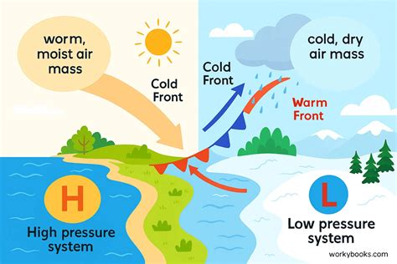
Luftmassor och Fronter

Slide 44
Luftmassor
Vad är en luftmassa ?
En luftmassa är en stor mängd luft som har ungefär samma temperatur och fuktighet.
Varmmassa: En luftmassa med relativt hög temperatur. Den kan till exempel bildas över varma områden.
Kallmassa: En luftmassa med relativt låg temperatur. Den kan till exempel bildas över kalla områden.

Slide 45
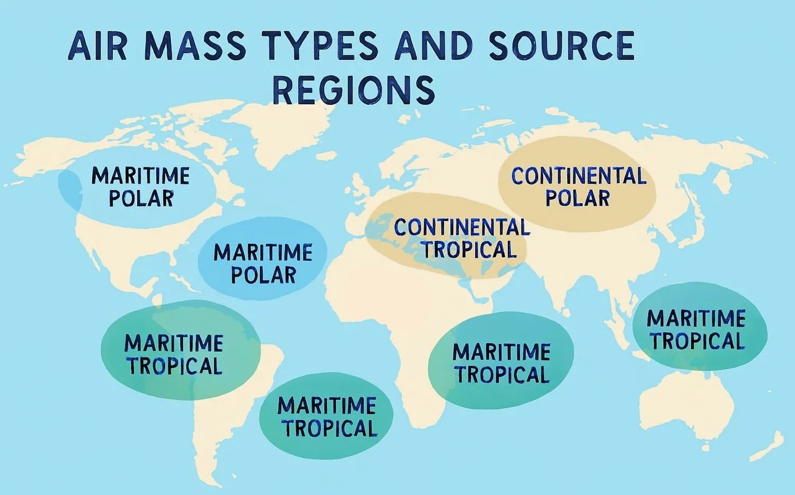
mP – Maritim polarluft: Sval och fuktig luft från Nordatlanten, ger moln, vind och regn.
cP – Kontinental polarluft: Kall och torr luft från Ryssland/Sibirien, ger kallt och klart vinterväder (rysskyla).
mT – Maritim tropikluft: Varm och fuktig luft från Atlanten/Azorerna, ger mildare och fuktigt väder med nederbörd
cT – Kontinental tropikluft: Het och torr luft från Sahara ger värmeböljor och mycket varmt väder.
cA/mA – Arktisk luft: Mycket kall luft från Arktis, ger klart och mycket kallt väder över land. När luften tar upp fukt över öppet hav kan den ge kraftiga snöfall vid kusten och längre in över land.
När en luftmassa möter en annan luftmassa uppstår en front.
Notes:
När maritima tropikluften möter maritima polarluften bildas de stora regnfronterna över Europa.
Arktisk luft: (För oss i Europa, kommer även från sydpolen men det rör inte oss)
.

Slide 46
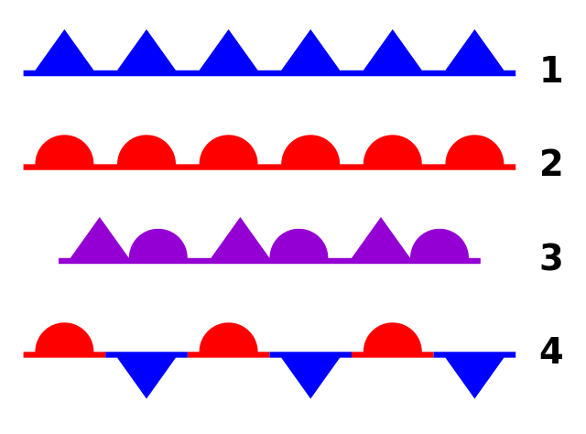
Olika typer av fronter
1 Kallfront: Kall luft tränger undan varm luft och pressar den uppåt, moln och nederbörd.
2 Varmfront: Varm luft tränger undan kall luft och glider upp över den, utbredda moln och nederbörd.
3 Ocklusionsfront: En kallfront hinner ikapp en varmfront, varm luft lyfts upp och kall luft hamnar närmast marken.
4 Stationär front: En gräns mellan varm och kall luft som nästan inte rör sig.

Slide 47
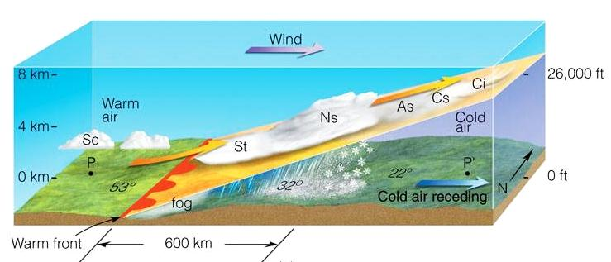
Varmfront
Typisk molnighets- och nederbördsfördelning
En varmfront rör sig ca 15–40 km/h
Notes:
(En varmfront från Cirrusmolnen till själva fronten ca 1000-1500km)
Varmfront: ca 15–40 km/h
Kallfront: ca 40–50 km/h (I extrema fall uppåt nästan 100km/h)
(Källa: FAA Weather Theory Handbook)
Cirrusmolnen dyka upp ungefär 12–24 timmar innan nederbörden börjar vid en varmfront

Slide 48
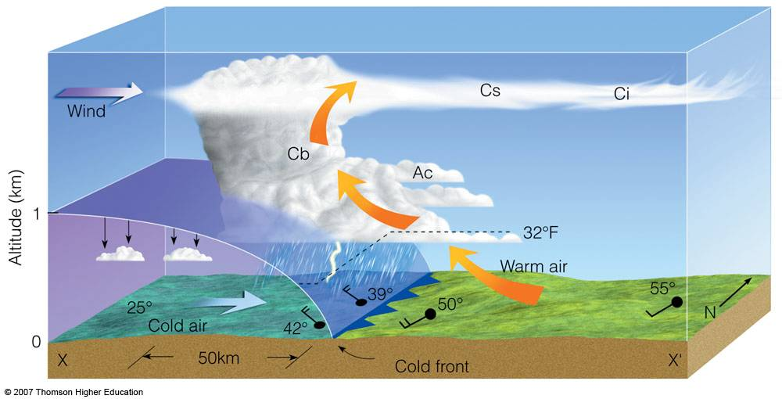
Kallfront
Typisk molnighets- och nederbördsfördelning
En kallfront rör sig ca 40–50 km/h
Notes:
(En aktiv kallfront är ca 400km)
En kallfront i regel rör sig nästan dubbelt så snabbt som en varmfront.
Varmfront: ca 15–40 km/h
Kallfront: ca 40–50 km/h (I extrema fall uppåt nästan 100km/h)
(Källa: FAA Weather Theory Handbook)
Varför uppstår åska vid front?
Den trycker upp luften så pass snabbt, kraftig konvektion.
Luft stiger →
trycket minskar →
luften expanderar →
luften kyls →
kondensation
värme frigörs →
ännu kraftigare stigande luft.

Slide 49
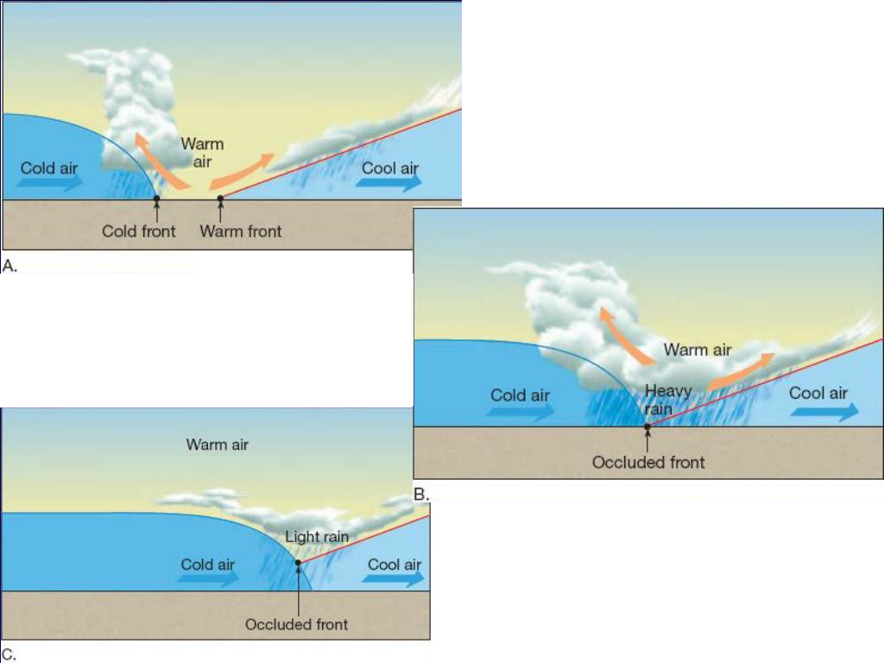
Ocklusionsfront
En ocklusionsfront uppstår när en kallfront hinner ikapp en varmfront.

Slide 50

Tråg och högtrycksrygg
Tråg = utbuktning av lågtryck
Luften stiger.
Moln och nederbörd kan bildas.
Vädret blir ofta ostadigt.
Högtrycksrygg = en utbuktning av högtryck
Luften sjunker
Sjunkande luft motverkar molnbildning.
Vädret blir ofta stabilt och torrt.
Notes:
Ett tråg ofta kan ge ett mer koncentrerat område där luften tvingas upp.
Mer koncentrerad uppåtgående luft
Större temperaturskillnader kan förekomma
Ofta mer instabil luft
Vindar på olika höjder kan förstärka uppåtrörelsen
Gynnsamt för kraftiga moln, skurar och åska

Slide 51

SWC kartan
Finns på AROWeb (Luftfartsverket), uppdateras 4 gånger per dygn och gäller för 06,12,18,00 UTC
Sök på ”swc karta”

Slide 52
Frågor
Vad händer när två olika luftmassor möts?
Vilket väder är vanligt vid en varmfront?
Vilket väder är vanligt vid en kallfront?
Vilket väder är vanligt vid en ocklusionsfront?
Vilka är de första tecknen på att en varmfront närmar sig?
Vilka molntyper är typiska vid varmfront respektive kallfront?
Notes:
Vad händer när två olika luftmassor möts?
En front bildas, där varm och kall luft möts.
Vilket väder är vanligt vid en varmfront?
Långvarigt regn eller snö och mulet väder.
Vilket väder är vanligt vid en kallfront?
Kraftiga skurar, vind och ibland åska.
Vilket väder är vanligt vid en ocklusionsfront?
Moln och långvarig nederbörd.
Vilka är de första tecknen på att en varmfront närmar sig?
Höga cirrusmoln syns först, ibland med halo runt solen eller månen. Därefter blir molnen gradvis tjockare och lägre.
Vilka molntyper är typiska vid varmfront respektive kallfront?
-Varmfront: Cirrus → Altostratus → Nimbostratus.
-Kallfront: Cumulus → Cumulonimbus.

Slide 53
Övriga frågor

